Slide 1

Analyse sondage L’employabilité des laborantin-es à l’UNIGE
Elodie Husi, Joana Cruz

Slide 2
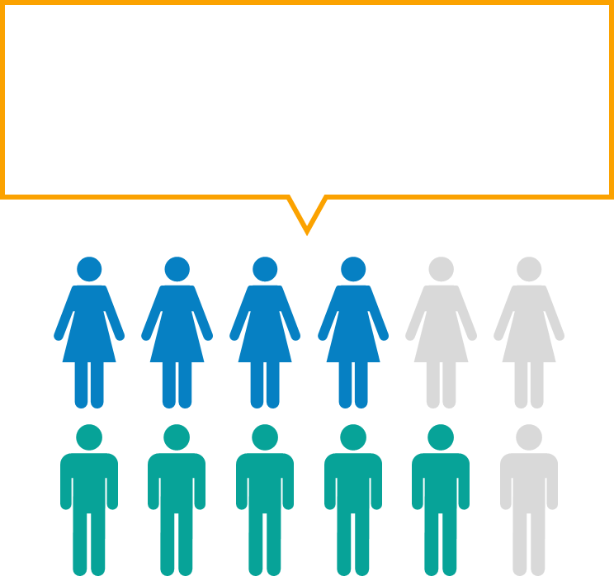
Deuxième action: L’employabilité
Sondage soumis à l’ensemble de la population des laborantin-e-s en biologie de l’UNIGE
02.2020: Sondage envoyé à la
population s’élevant à 215 personnes
Réponses obtenues :
126 participants
L’engagement
Les fonctions
Les contrats

Slide 3
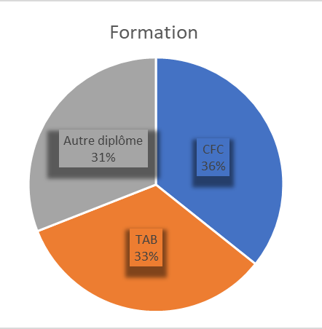
L’engagement
En quelle année avez-vous obtenu votre titre?
Quelle a été votre formation pour la fonction de «Laborantin-e» que vous occupez actuellement?
En quelle année avez-vous été engagé à l'UNIGE en tant que « Laborantin-e » ?

Slide 4
Informations complémentaires
Diplôme / engagement

Slide 5
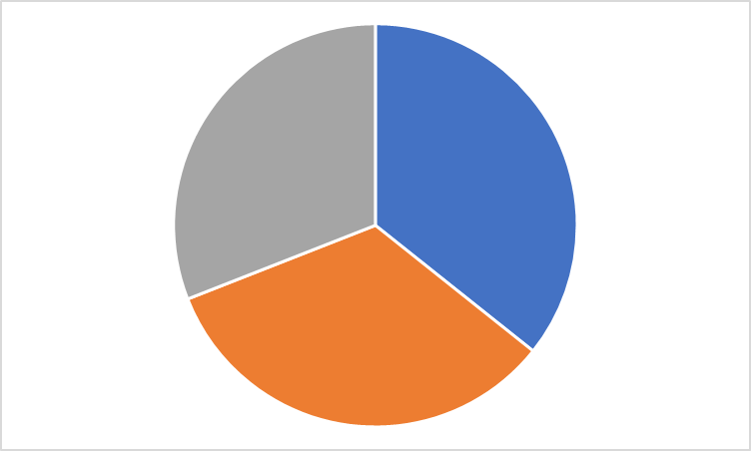
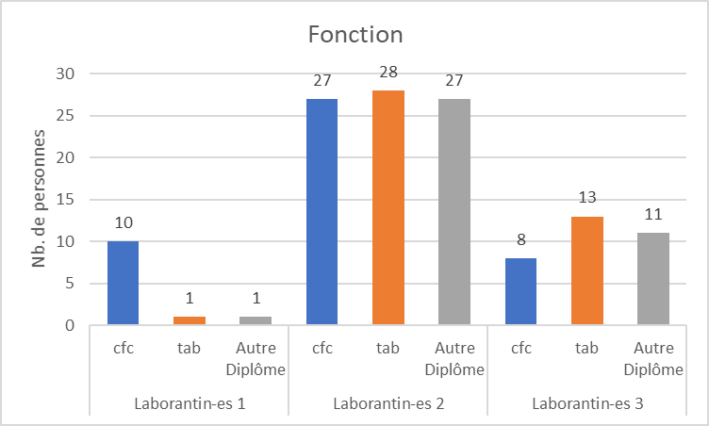
Les fonctions
Quelle est votre fonction actuelle?
Autre Diplôme
31%
CFC
36%
TAB
33%

Slide 6
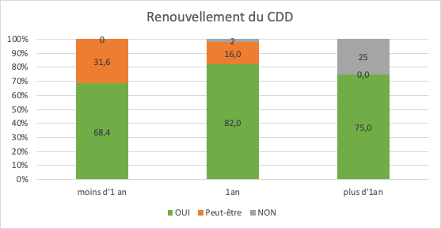
Les contrats
QUEL CONTRAT?

Slide 7
Commentaires marquants
Contrat- Renouvellement?
Contrat – diminution/augmentation?
Tâches en adequation avec votre fonction?
les autres 50% étaient sur fonds et en absence de fonds n'ont pas été renouvelé
obligation en fonction des fonds et des besoins (100% pendant 10 ans puis 40% 6 mois, puis 80% 2 ans, puis 40% 3 mois et 60% depuis 2.5 ans)
Quand j'ai diminué c'est qu'il n'y avait plus de budget... j'ai continué à travailler à 50% et l'autre 50% j'étais au chômage... financièrement je peux travailler qu’à 100% sinon je ne peux pas m'en sortir...
Je fais beaucoup d'administration, vérification de facture avant d'envoyer à la compta.
Mais je fais aussi beaucoup d'administratif (comptabilité, courrier....), et autre (ménage , organisation de conférence
J'ai un cahier des charges supérieur à celui d'une laborantine 2
J'ai surtout effectué un travail de chercheur indépendant tout en assumant des tâches de gestion du laboratoire
employée comme laborante fonction de posdoctorant voir plus
mon travail dépasse de loin le cahier des charges et les compétences d'une laborantine 2
Depuis 1 an et demi j’enchaîne les contrats de 4 à 6 mois dans le même laboratoire
1 contrat de 4 mois, puis 4 contrats de 6 mois...
3 ans, après 24 ans de CDD de 6 mois à 3 ans
Il se termine en Juin 2020... j'espère qu'il sera reconduit... depuis mon premier je n'ai que des CDD, 4mois, 6mois, 9mois, 12mois, etc... quand j'arrive à avoir 1an c'est vraiment un soulagement... plus 10ans de métier et toujours pas fixée c'est épuisant...
Idées de changements dans votre fonction/ Quelles compétences souhaiteriez vous développer ou acquérir?
cette fonction regroupe beaucoup de différence au niveau des compétences ! une réévaluation de la fonction et une création d'un poste de Manager de Labo sera un bon compromis
Peut-être des compétences en traitement informatique des données
Avoir de l'expérience dans tous les domaines de la biologie dans lesquels nous serions amenés à travailler... Être polyvalent afin de pouvoir intégrer n'importe quels laboratoires sans être pénalisé par un manque de compétences ou de connaissances
Avec des contrats précaires de 4 mois à 1 an je pars de l’université pour retourner dans le privé. Il n ‘y a pas de considérations pour les personnes avec des contrats à durée déterminé. On a un statut selon on connaît des personnes influentes

Slide 8


